Slide 1

部编版.四年级语文上册

Slide 2




语文 四年级 上册
语文园地
第一课时

Slide 3

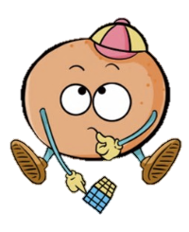
交流平台
批注：在阅读过程中，圈圈点点，心有所感，笔墨追录，三言两语，生动传神。

Slide 4

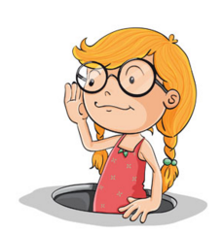
什么地方可以作批注
一边阅读一边作批注是很好的阅读方法。读文章时，遇到写得好的地方、有疑问的地方、有启发的地方……随时都可以作批注。

Slide 5

怎样作批注
批注的方法多种多样。如，可以标画出相应的词句，也可在旁边的空白处简单写写自己的批语。

Slide 6

重读文章和批注会有新收获
读完文章，作完批注，再重新读一下文章和批注，可以加深对文章的理解，会有新的收获。

Slide 7
互相交流批注
同学之间也可以互相交流自己作的批注，了解别人对文章的想法，丰富自己对文章的理解。

Slide 8
小组借助学习单交流批注
学习单
问 题 | 小组观点梳理 | 阅读“交流平台”后的补充
可以从哪些角度作批注？
批注的方法有哪些？
读自己批注或和同学交流说批注有哪些收获？

Slide 9


识字加油站
丁丁放学回家，看见爸爸妈妈给他写了一张留言条。

Slide 10

丁丁：
小月姐姐今天晚上要来我们家吃饭，爸爸妈
妈有事要晚点回家。你放学后到楼下莱市场买些
蔬菜回来，我们回来后再炒菜做饭。
蔬菜清单及大致重量:
韭菜(200克)、芥菜(500克)、芹菜(100克)
青蒜(50克)、辣椒(50克)、莲藕(500克)、红薯
(500)克)、芋头(250克)。
爸爸妈妈
2018年11月18日

Slide 11
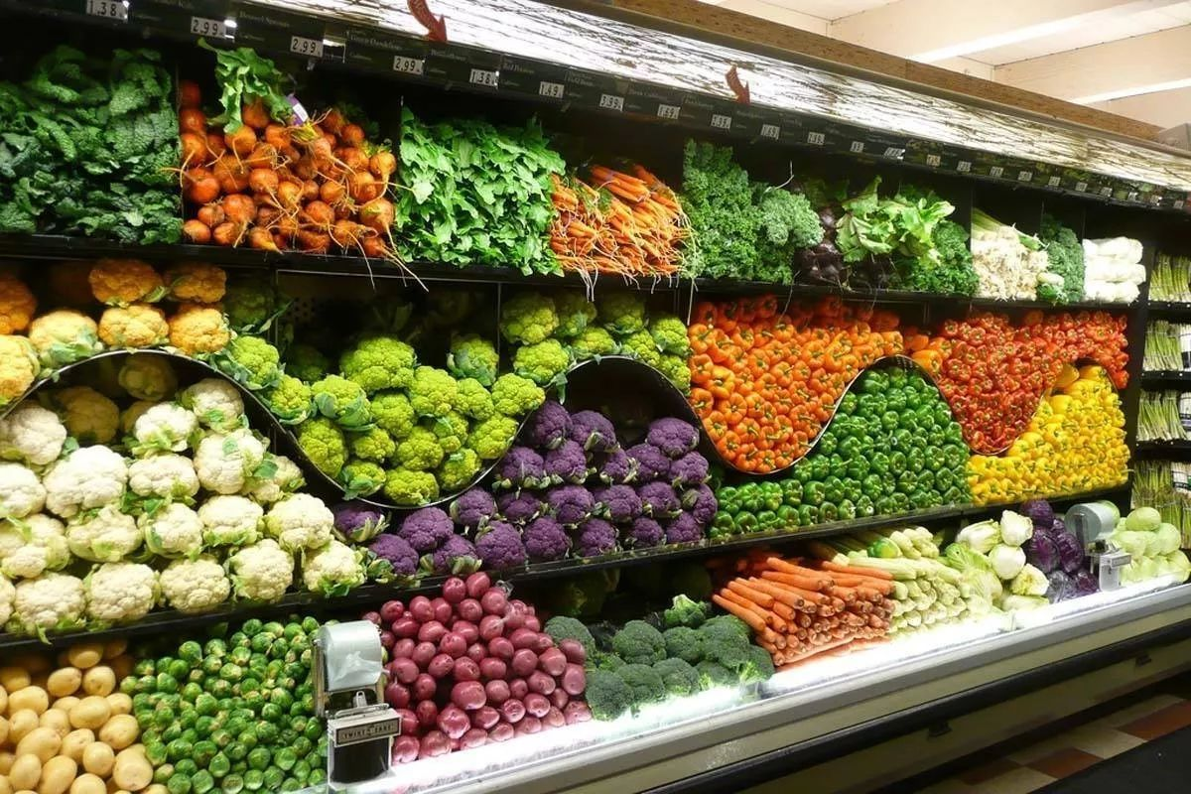
这些蔬菜你们都认识吗?让我们一起跟随丁丁去逛菜市场吧!

Slide 12
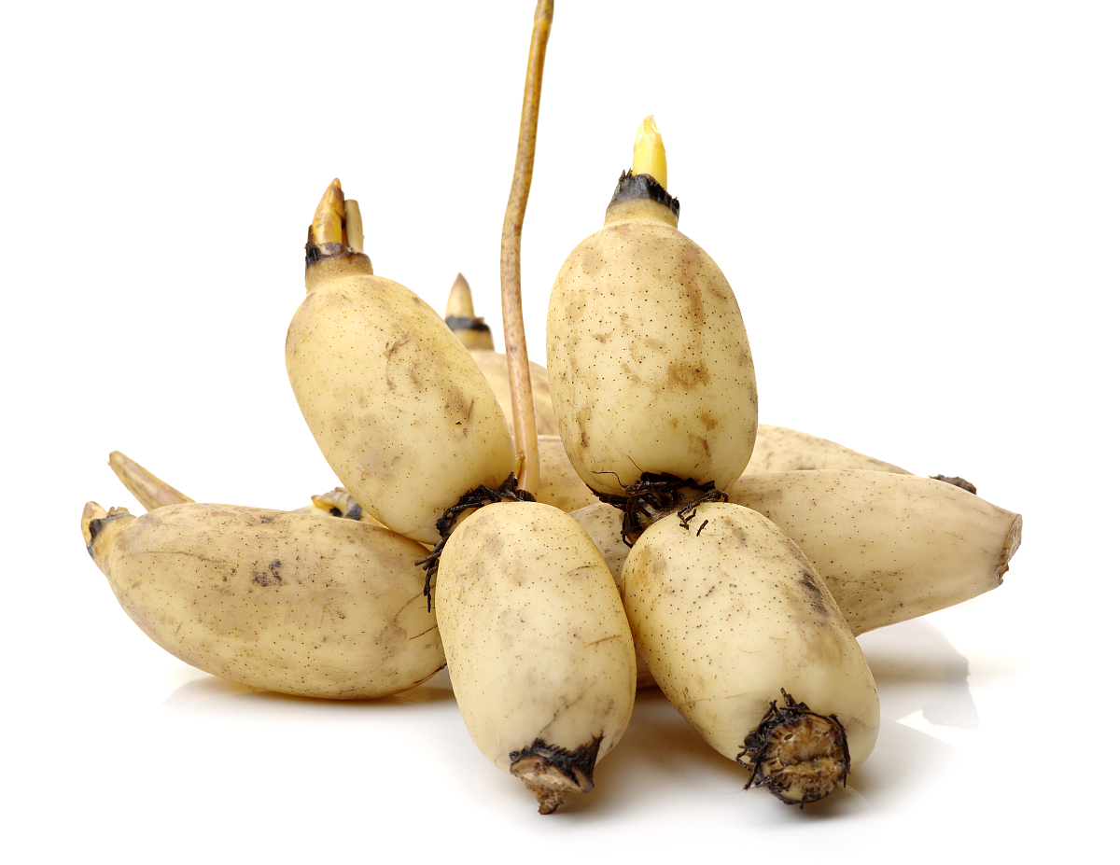
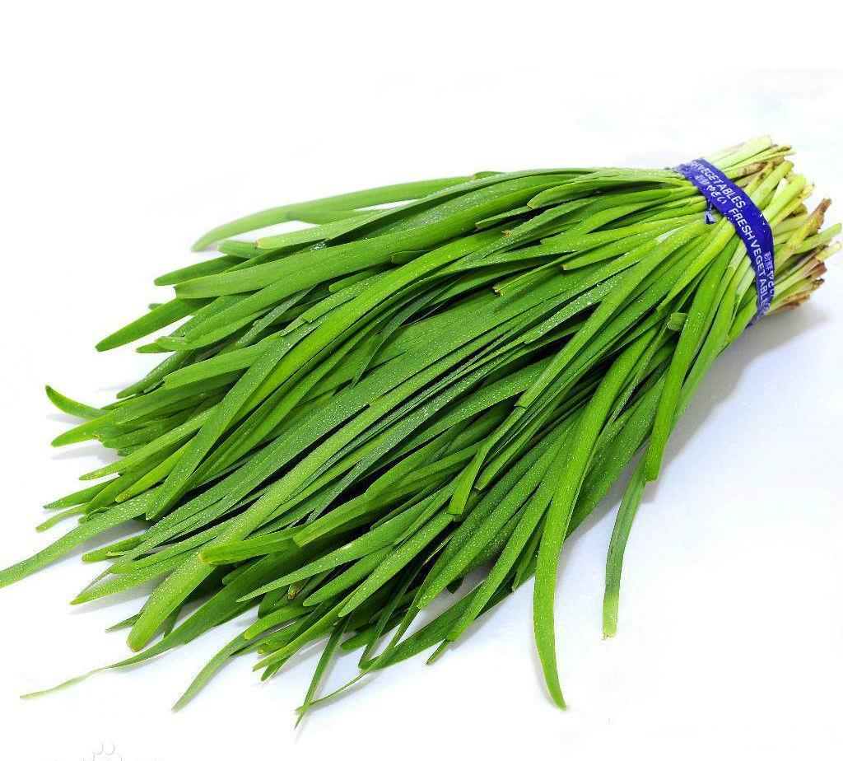
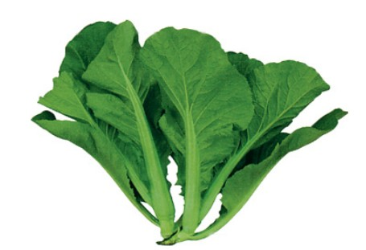
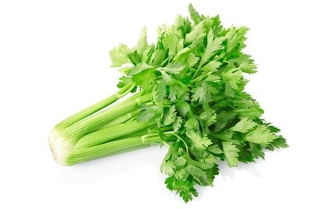
这里有丁丁要买的蔬菜吗？
jiǔ jiè qín ǒu
韭菜
芥菜
芹菜
莲藕
注意读准三声音调“韭、藕”。

Slide 13
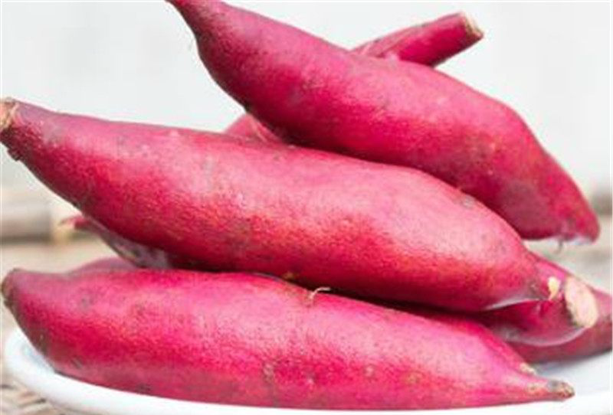
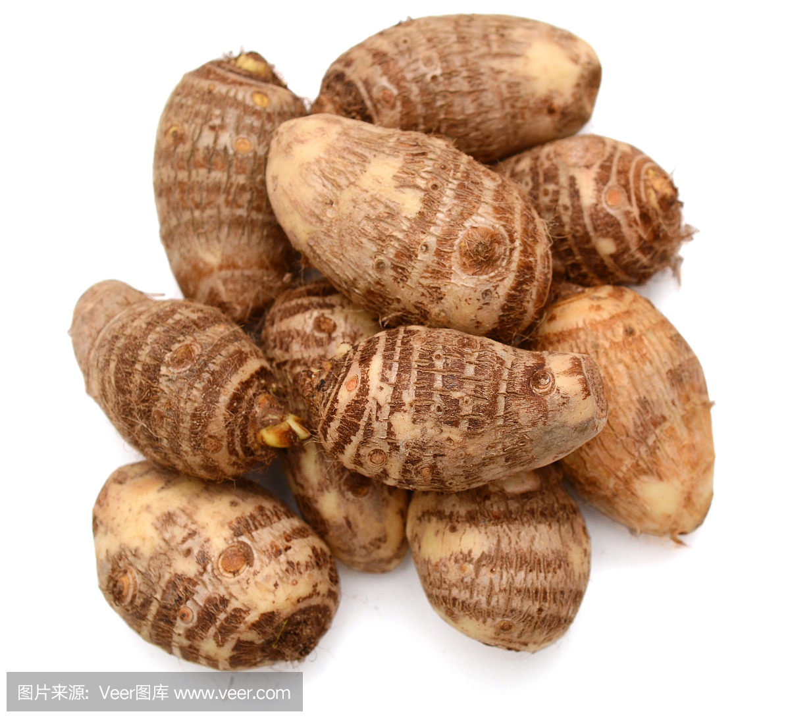
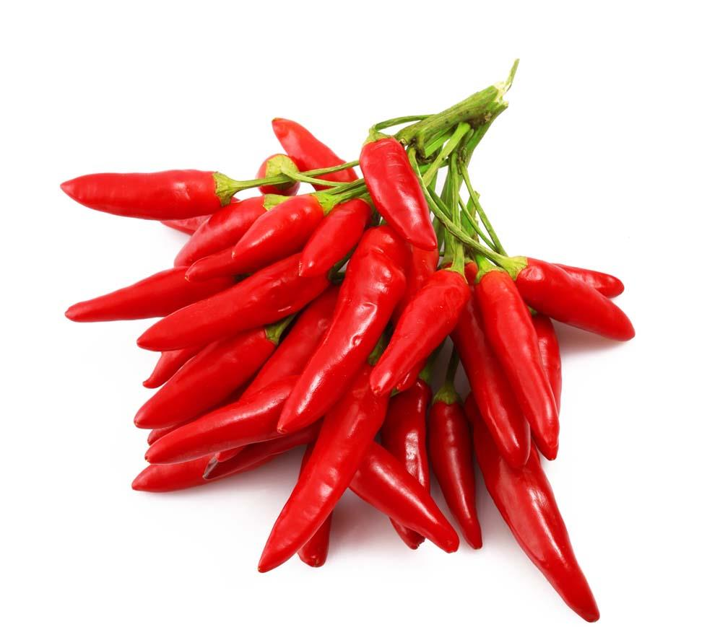
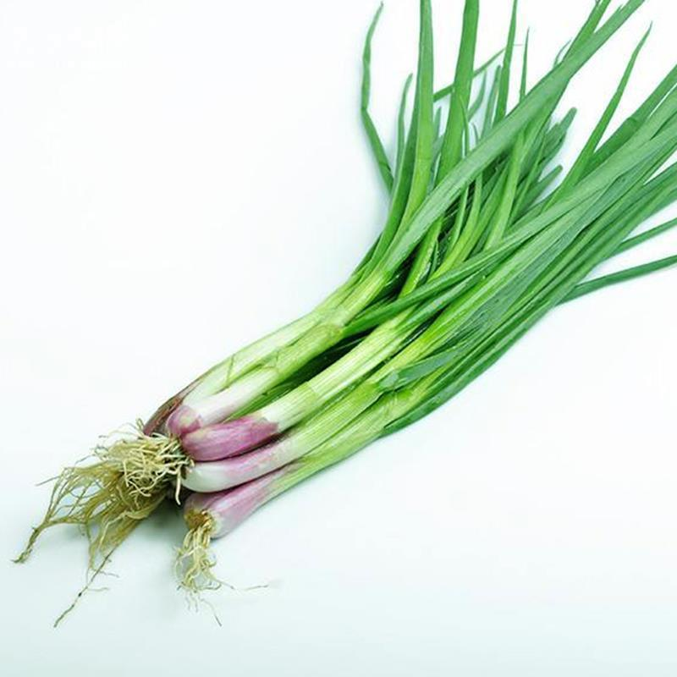
丁丁继续往前走，忽然他停下了脚步。
咦?这里有要买的蔬菜吗?
shǔ yù suàn jiāo
红薯
芋头
青蒜
辣椒
注意读准平舌音“蒜”、翘舌音“薯”、轻声词“芋头”。

Slide 14
丁丁的蔬菜买齐了吗？我们一起来帮他检查一下。
韭菜 芥菜 芹菜 青蒜
辣椒 莲藕 红薯 芋头
同桌相互抽查认读生字吧！

Slide 15

语文 四年级 上册
语文园地
第二课时

Slide 16

词句段运用
你知道“碰钉子”的意思吗？在什么情况下我们会使用这个词？
我知道做事遭到拒绝或者受到挫折时，可以用“碰钉子”这个词语。

Slide 17
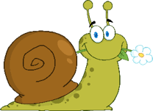
有些词语，我们称作“惯用语”，它们是我国语言重要的组成部分。
打头阵 挑大梁 占上风 破天荒
栽跟头 敲边鼓 开绿灯 碰钉子

Slide 18


学习“开绿灯”
同学们，街道路口常常设置有红绿灯。当绿灯亮起时，车辆能否通行?

Slide 19
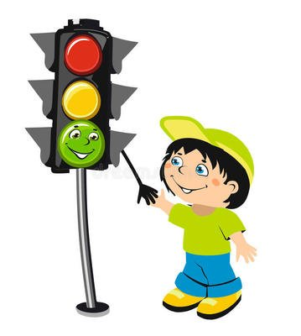
这里的“开绿灯”又是什么意思呢?
小华今天生病在家，本来应该今天交的作业，老师为她“开绿灯”，让她明天补交。
“开绿灯”就是指本来不允许的事情，由于某种原因，特意允许或不禁止的意思。

Slide 20
学习“敲边鼓”
小明:“爸爸，我想买一双新球鞋。”
爸爸:“你的球鞋还可以继续穿，暂时不用买。”
妈妈:“他那双鞋已经很旧了，就给他买一双吧。”
思考:三个人中，谁在帮谁敲边鼓?
(妈妈帮小明敲边鼓)
像妈妈这样从旁帮腔，替别人说话，就可以称作“敲边鼓”。

Slide 21
很多惯用语都有特别的含义，需要结合语境才能准确理解。

Slide 22
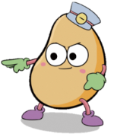
选择词语填空
打头阵 挑大梁 占上风 破天荒
栽跟头 敲边鼓 开绿灯 碰钉子
打头阵
(1)抗洪救灾中，解放军战士总是( )，冲在最前头。
(2)六一班和六二班的篮球比赛中，六一班总是( )，因为他们班队的大部分球员是校队主力。
(3)丽丽每次数学期末考试都是一百分，这一次却只有八十分，她万万没想到这次考试会在数学上( )
(4)青青擅长跳舞，在舞队里当队长( )。
占上风
栽跟头
挑大梁

Slide 23
联系生活实际，用自己的话说说这些词语在哪些情况下可以使用。
打头阵 挑大梁 占上风 破天荒
栽跟头 敲边鼓 开绿灯 碰钉子

Slide 24
我们马上都不说话了，贴着墙壁，悄悄地走过去。我心里很害怕，怕它们看见了会追过来。
妈妈一走，我就把屋里所有的灯都打开，然后钻进被窝，蒙上头，大气都不敢喘。
这两个句子写的是什么心情呢？
害怕

Slide 25
选择一个描写心情的词语，尝试用动作描写表现它。
害怕 生气 自豪 快乐 着急 伤心

Slide 26


谈感受
当我读到“着急”时，我想起了上学期的拔河比赛，当我们班与二班比赛，绳子上的红标志忽左忽右的时候，我们啦啦队的同学很着急。我们当时的动作有：站在我们班队员的两侧，身体前倾，弓着腿，向我们左边有节奏地挥动手中的小红旗，大声喊“加——油！加——油”。

Slide 27
自由练习，用动作描写来体现表现心情的词语。
提示：写清楚动作，动作描写要很好地体现相应的心情。

Slide 28
日积月累
成语大家都很熟悉，可是八个字的成语大家见过吗？今天我们就来学习几个这样的成语。

Slide 29
自由读成语，把成语读正确、读通顺。
尺有所短，寸有所长。 机不可失，时不再来。
差之毫厘，谬以千里。 病从口入，祸从口出。
一言既出，驷马难追。 比上不足，比下有余。

Slide 30

尺有所短，寸有所长。
在我国长度单位里，1尺等于10寸，“尺”比“寸”
长，但它有它的短处，它不便度量不足一尺的长度；
“寸”比起“尺”短，但它有它的
长处，因为它可以度量不足一尺的
长度。
用来比喻人或事物各有各的长处和短处。

Slide 31
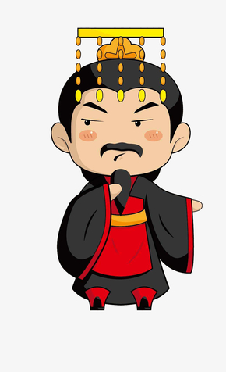
指时机难得，必需抓紧，不可错过。
机不可失，时不再来。
差之毫厘，谬以千里。
指开始时虽然相差很微小，结
果会造成很大的错误。
西汉时期，赵充国奉汉宣帝之命去平定西北地区叛乱，见叛军军心不齐，就采取招抚的办法，使得大部分叛军投诚。可汉宣帝命他出兵，结果出师不利。后来他按皇命收集军粮，造成叛乱，他感慨地说:真是差之毫厘，谬以千里。

Slide 32
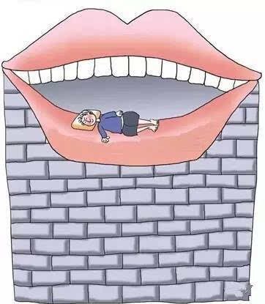
病从口入，祸从口出。
病从口入，祸从口出，成语，指病
毒常常因饮食不注意而入侵，灾祸往往
因说话不谨慎而招致。

Slide 33
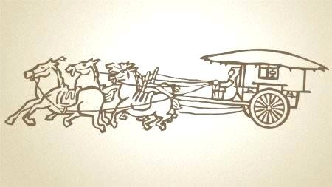
一言既出，驷马难追。
既:已经。驷马:古代同驾一辆车的四匹马;或套着四匹马的车。
一句话说出了口，就是套上四匹骏马拉的车也难追上。指话说出口，就不能再收回，一定要算数。

Slide 34

比上不足，比下有余。
赶不上前面的，却超过了后面
的。这是满足现状，不努力进取的
人安慰自己的话。有时也用来劝人
要知足。

Slide 35
选择词语填空
①尺有所短，寸有所长。 ②机不可失，时不再来。
③差之毫厘，谬以千里。 ④病从口入，祸从口出。
⑤一言既出，驷马难追。 ⑥比上不足，比下有余。
(1)小红获得了参加全校演讲比赛的机会，但因为学习任务重，小红心里很犹豫，此时，你可以对小红说：“____。”
(2)月月在听写时，把“龙须”写成“尤须”，老师说这真是___。
(3)你不了解这件事的前因后果，就不要随便说，当心_____。
(4)大丈夫___,怎么能够反悔呢？
（5）虽然小庆的书法水平比不上有些同学，但在班上也算_____。
②
③
④
⑤
⑥

